Slide 1
3.1.3 Sterne und ihre Planeten
Astronomie
Wahlfach
Exoplaneten
Grafiken: S. Hanssen
S. Hanssen
ZPG Astronomie

Slide 2
Beispiele zur Detektion
extrasolarer Planeten
(Exoplaneten)

Slide 3
1. Radialgeschwindigkeitsmethode
Zwei Körper umkreisen einen gemeinsamen Schwerpunkt S.
Dieser liegt bei zwei massegleichen Kugeln genau in der Mitte zwischen den beiden Mittelpunkten der Kugeln:
S

Slide 4
1. Radialgeschwindigkeitsmethode
Je größer das Massenverhältnis, desto mehr verschiebt sich der Schwerpunkt S in Richtung des massereicheren Körpers:
S

Slide 5
1. Radialgeschwindigkeitsmethode
Bei Pluto und seinem Mond Charon (Abstand 19 500 km) liegt der Schwerpunkt 1170 km oberhalb der Oberfläche von Pluto
Charon
Pluto
S
Bilder: NASA

Slide 6
1. Radialgeschwindigkeitsmethode
Bei sehr großen Masseverhältnissen befindet sich der Schwerpunkt S innerhalb des massereicheren Körpers:
S

Slide 7
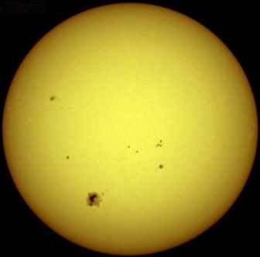
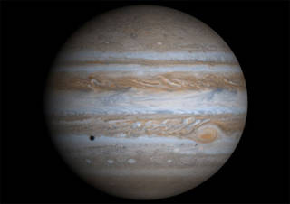
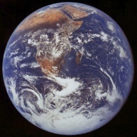
1. Radialgeschwindigkeitsmethode
Bei sehr großen Masseverhältnissen befindet sich der Schwerpunkt S innerhalb des massereicheren Körpers:
Sonne – Jupiter: Sonnenoberfläche
S
Erde – Mond: 4740 km vom Erdmittelpunkt
(Erdradius 6378 km)
S
Bilder: NASA

Slide 8
1. Radialgeschwindigkeitsmethode
Steht ein Stern still, bzw. bewegt er sich mit einer konstanten Geschwindigkeit relativ zu uns, so empfangen wir immer die gleichen Lichtwellenlängen (Farbe).
Grafiken: S. Hanssen

Slide 9
1. Radialgeschwindigkeitsmethode
Bewegt sich ein Stern von uns weg, so sehen wir sein Licht langwelliger (rotverschoben).
Grafiken: S. Hanssen

Slide 10
1. Radialgeschwindigkeitsmethode
Bewegt sich ein Stern von uns weg, so sehen wir sein Licht langwelliger (rotverschoben).
Grafiken: S. Hanssen

Slide 11
1. Radialgeschwindigkeitsmethode
Bewegt sich ein Stern von uns weg, so sehen wir sein Licht langwelliger (rotverschoben).
Grafiken: S. Hanssen

Slide 12
1. Radialgeschwindigkeitsmethode
Bewegt sich ein Stern von uns weg, so sehen wir sein Licht kurzwelliger (blauverschoben).
Grafiken: S. Hanssen

Slide 13
1. Radialgeschwindigkeitsmethode
Umkreist ein Stern einen Schwerpunkt, so bewegt er sich abwechselnd von uns weg und wieder auf uns zu. Das Licht ist abwechselnd rot- bzw. blauverschoben.
Grafiken: S. Hanssen

Slide 14
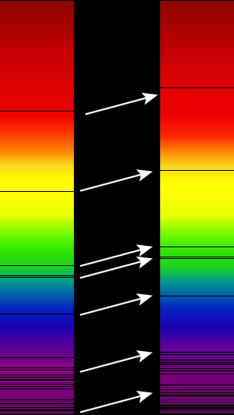
1. Radialgeschwindigkeitsmethode
„Verschiebung“ bedeutet nur, dass sich die Absorptionslinien verschieben:
Hier: Rotverschiebung
Bild: “Redshift” von Georg Wiora (Dr. Schorsch) - created this image from the original JPG.Derivative work:Kes47 (talk) [CC BY-SA 2.5] via https://commons.wikimedia.org/w/index.php?curid=12881381

Slide 15
2. Transitmethode
Liegt die Bahnebene eines Exoplaneten in der Sichtlinie zwischen Erde und Stern, so verdeckt der Planet den Stern ein wenig, wenn er vor ihm vorüberzieht.
Grafiken: S. Hanssen

Slide 16
2. Transitmethode
Liegt die Bahnebene eines Exoplaneten in der Sichtlinie zwischen Erde und Stern, so verdeckt der Planet den Stern ein wenig, wenn er vor ihm vorüberzieht.
Lichtintensität des Sterns
Zeit
Grafiken: S. Hanssen

Slide 17
3. Astrometrische Methode
Da der Zentralkörper (Stern) ebenfalls um den Schwerpunkt rotiert, kann diese Bewegung gegebenenfalls gemessen werden.
Grafiken: S. Hanssen

Slide 18
3. Astrometrische Methode
Da der Zentralkörper (Stern) ebenfalls um den Schwerpunkt rotiert, kann diese Bewegung gegebenenfalls gemessen werden.
D
R
Grafiken: S. Hanssen

Slide 19
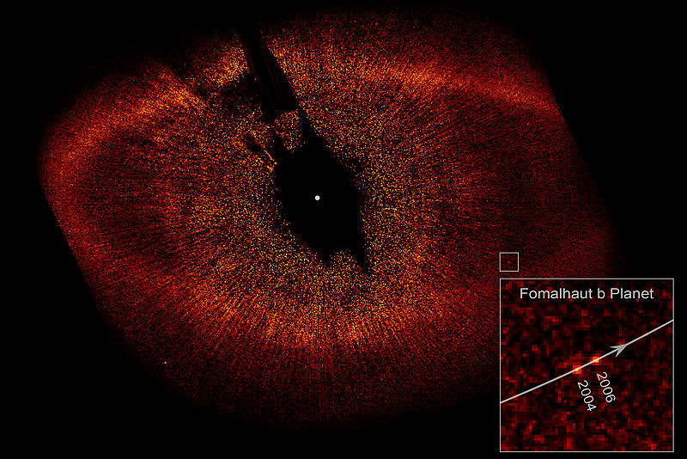
4. Visuelle Detektion
Aufnahmen des HST von 2004 und 2006:
Ein sich bewegender Lichtpunkt, auf einer Keplerbahn: Planet Dagon (~ drei Jupitermassen). Umrundet Formalhaut in 113AE.
Bild: „Fomalhaut with Disk Ring and extrasolar planet b” von NASA, ESA, P. Kalas, J. Graham, E. Chiang, E. Kite (University of California, Berkeley), M. Clampin (NASA Goddard Space Flight Center), M. Fitzgerald (Lawrence Livermore National Laboratory), and K. Stapelfeldt and J. Krist (NASA Jet Propulsion Laboratory) via https://commons.wikimedia.org/wiki/File:Fomalhaut_with_Disk_Ring_and_extrasolar_planet_b.jpg [Public Domain (PD-USGov)]

